Slide 1
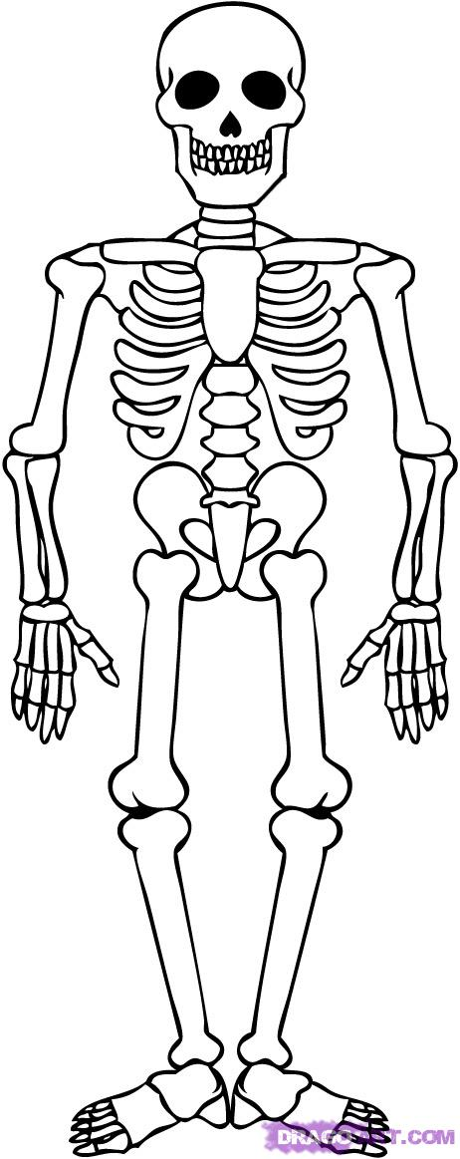
EL Cuerpo
Dibuja una línea entre el esqueleto y la palabra correcta (Draw a line between the skeleton and the correct word)
la mano
los ojos
la cabeza
la boca
la nariz
los hombros
las orejas
el estómago
el pie
la pierna

Slide 2
EL Cuerpo
            2
  1
  3 4
  5 6
1
2
3
4
5
6
7
8
9
10
8
9
7
10
la cabeza los hombros la boca los ojos las orejas el estómago los pies la nariz la mano la pierna
C | O | S | A | J | E | R | O
A | F | N | I | H | O | P | I
B | R | O | A | O | N | U | I
E | S | T | O | M | A | G | O
Z | P | I | O | B | R | A | J
A | T | I | O | R | I | L | O
P | O | C | E | O | Z | W | S
U | A | E | R | S | Y | O | L
Todas las palabras están en la sopa de letras – aparte de uno - ¿cúal es? (All the words are in the wordsearch apart from one – which word?)

